Slide 1
Week 3. CNN과 깊은 학습의 조건
AI Zero 2 Transformer
Yun-Hong Min
(picomin1027@gmail.com)
Notes:
오른쪽: →
왼쪽: ←
위쪽: ↑
아래쪽: ↓
좌우 양방향: ↔ ⇔
상하 양방향: ↕
대각선: ↗ ↘ ↖ ↙

Slide 2
Week 3 · 이번 주의 질문
공간 구조를 어떻게 쓰고,
깊은 모델은 어떻게 학습시키나?
1989–2016 · CNN · SVM · AlexNet · ResNet · Normalization
Notes:
지난주 MLP는 이론적으로 강력하지만 두 가지 벽에 부딪힌다: 입력이 크면 파라미터가 폭발하고, 층이 깊으면 학습이 잘 안 된다. 오늘은 데이터의 구조를 모델에 넣는 방법(CNN)과, 깊은 모델을 실제로 학습시키기 위한 조건(데이터·GPU·ReLU·Residual·Normalization)을 본다.

Slide 3
지난 주에서 이번 주로
매 주는 지난 주가 남긴 문제에서 출발한다
도입
지난 주에 배운 것
아직 풀리지 않은 문제
이번 주의 질문
Perceptron의 한계(XOR)
비선형 은닉층 + 역전파 = MLP
분류 출력: Softmax + Cross-entropy
입력이 이미지(수만 픽셀)면 모든 입력을 모든 뉴런에 연결 → 파라미터 폭발
층을 깊게 쌓으면 기울기가 곱해지며 사라진다
공간 구조를 어떻게 쓰고,
깊은 모델은 어떻게 학습시키나?
Yun-Hong Min| AI Zero 2 Transformer |
Notes:
지난 주 복습 — Perceptron의 한계(XOR) / 비선형 은닉층 + 역전파 = MLP / 분류 출력: Softmax + Cross-entropy. 하지만 남은 문제가 있다: 입력이 이미지(수만 픽셀)면 모든 입력을 모든 뉴런에 연결 → 파라미터 폭발 / 층을 깊게 쌓으면 기울기가 곱해지며 사라진다. 이번 주는 이 질문에서 출발한다: 공간 구조를 어떻게 쓰고, / 깊은 모델은 어떻게 학습시키나?. 학생에게 지난 주 내용을 한 문장씩 먼저 말해 보게 한다.

Slide 4
오늘의 지도
여섯 질문 중 3번째 — 오늘의 순서와 목표
도입
Week 1
Week 2
Week 3
Week 4
Week 5
Week 6
배울 수
있을까?
직선으로
안 되면?
공간과
깊이는?
먼 정보를
기억하려면?
원문을
다시 보면?
참조만으로
만들면?
Tensor · 학습
Perceptron · MLP
CNN · ResNet
RNN · LSTM
Attention
Transformer
1943–1958
1958–1986
1989–2016
1986–2014
2014–2017
2017–
오늘의 순서
끝나면 할 수 있는 것
Part 1 이미지를 MLP로 다루면?
Part 2 합성곱: 가까운 곳만, 같은 필터로
Part 3 옆길: SVM과 일반화 (1995)
Part 4 깊은 모델이 가능해진 조건 (2006–2012)
Part 5 더 깊게: Residual과 Normalization (2015–2016)
합성곱의 출력 크기와 파라미터 수를 계산한다
CNN의 구조적 가정(지역성·가중치 공유)과 그 대가를 설명한다
AlexNet이 ‘구조 하나’ 덕분이 아닌 이유를 말한다
Residual y = x + F(x)가 깊은 학습을 돕는 이유를 설명한다
BatchNorm과 LayerNorm의 정규화 축을 구분한다
Yun-Hong Min| AI Zero 2 Transformer |
Notes:
과정 지도에서 오늘은 3번째 질문이다. 오늘의 순서: 이미지를 MLP로 다루면? / 합성곱: 가까운 곳만, 같은 필터로 / 옆길: SVM과 일반화 (1995) / 깊은 모델이 가능해진 조건 (2006–2012) / 더 깊게: Residual과 Normalization (2015–2016). 끝나면 할 수 있어야 하는 것: 합성곱의 출력 크기와 파라미터 수를 계산한다 / CNN의 구조적 가정(지역성·가중치 공유)과 그 대가를 설명한다 / AlexNet이 ‘구조 하나’ 덕분이 아닌 이유를 말한다 / Residual y = x + F(x)가 깊은 학습을 돕는 이유를 설명한다 / BatchNorm과 LayerNorm의 정규화 축을 구분한다. 수업 마지막에 이 목표를 셀프 체크로 다시 확인한다.

Slide 5
오늘의 새 용어
낯선 단어를 먼저 한 번 보고 시작한다
도입
용어 | 한 줄 뜻 | 비유 · 예
채널 (channel) | 같은 위치의 여러 특징 (RGB 3개, 특징 맵 64개…) | 같은 사진의 색 필터 여러 장
필터 · 커널 | 작은 가중치 격자 (예: 3×3) | 돋보기로 한 부분씩 보기
stride · padding | 필터가 움직이는 간격 · 가장자리에 덧댄 0 | 보폭 · 여백
pooling | 영역을 요약해 크기를 줄임 (max, avg) | 지도 축소
수용 영역 | 출력 한 칸이 영향을 받는 입력 범위 | 한 사람의 시야
구조적 가정 | 데이터에 대해 모델 구조에 미리 넣은 믿음 | ‘가까운 픽셀끼리 관련 있다’
잔차 연결 | 입력을 출력에 그대로 더하는 지름길 | 원본 + 수정본
정규화 (Norm) | 값들을 평균 0·분산 1 근처로 맞춤 | 점수를 표준점수로
Yun-Hong Min| AI Zero 2 Transformer |
Notes:
오늘 처음 나오는 용어들. 외울 필요는 없고, 설명 중 막히면 이 표로 돌아온다. 채널 (channel): 같은 위치의 여러 특징 (RGB 3개, 특징 맵 64개…) / 필터 · 커널: 작은 가중치 격자 (예: 3×3) / stride · padding: 필터가 움직이는 간격 · 가장자리에 덧댄 0 / pooling: 영역을 요약해 크기를 줄임 (max, avg) / 수용 영역: 출력 한 칸이 영향을 받는 입력 범위 / 구조적 가정: 데이터에 대해 모델 구조에 미리 넣은 믿음 / 잔차 연결: 입력을 출력에 그대로 더하는 지름길 / 정규화 (Norm): 값들을 평균 0·분산 1 근처로 맞춤

Slide 6
Part 1
이미지를 MLP로 다루면?
모든 픽셀을 모든 뉴런에 연결해야 할까?

Slide 7
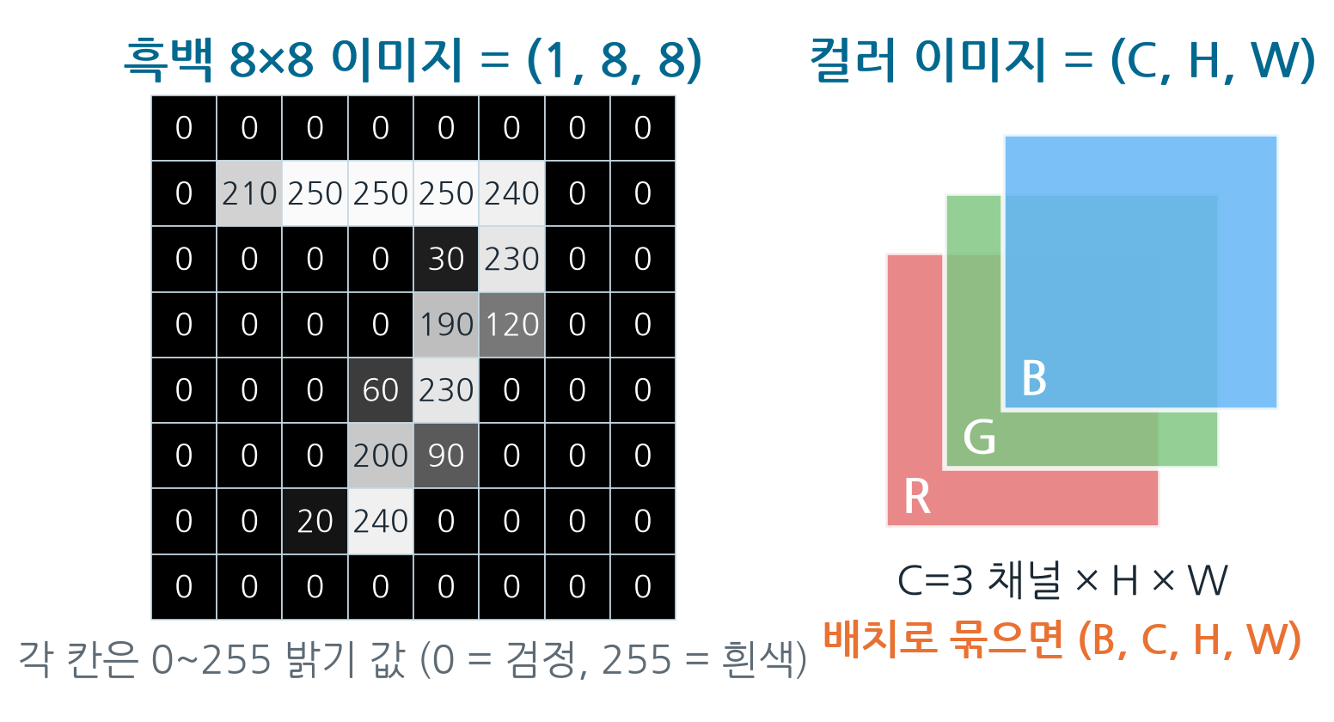
이미지는 숫자 텐서
흑백은 (H, W), 컬러는 (C, H, W), 여러 장이면 (B, C, H, W)
문제
픽셀 = 밝기 숫자 (0 ~ 255)
0 = 검정, 255 = 흰색
흑백: (1, H, W)
컬러: (3, H, W) — R, G, B
배치: (B, C, H, W)
B 장, C 채널, H×W 픽셀
MLP에 넣으려면 한 줄로 펴야 한다
3×32×32 → 3072개 입력
Yun-Hong Min| AI Zero 2 Transformer |
Notes:
이미지의 한 칸(픽셀)은 밝기 숫자다(0~255). 흑백 8×8 이미지는 (1, 8, 8) 텐서, 컬러는 빨강·초록·파랑 3개 채널이라 (3, H, W). 여러 장을 묶으면 (B, C, H, W). 1주차의 (B, N, d)처럼 축마다 이름이 있다: 배치, 채널, 세로, 가로.

Slide 8
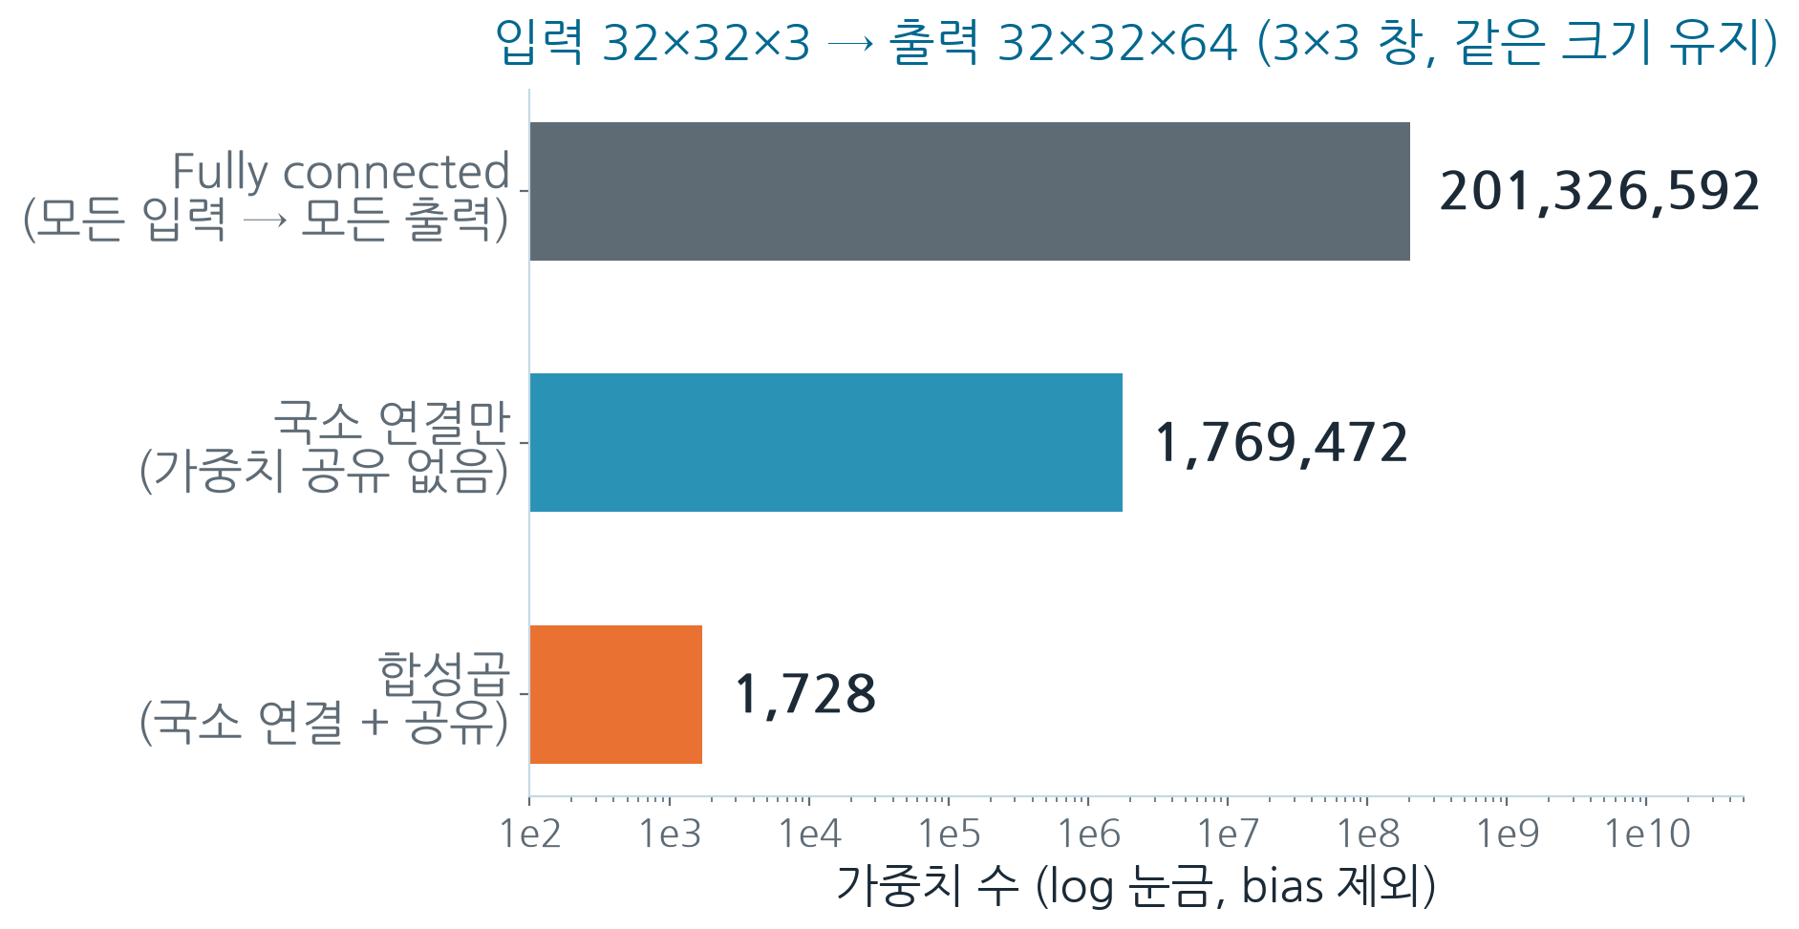
MLP로 이미지를 다루면
작은 32×32 컬러 이미지에서도 층 하나에 2억 개 파라미터
문제
입력 32×32×3 → 출력 32×32×64
모든 연결: 3,072 × 65,536
= 201,326,592 개
펼치는 순간 이웃 관계가 사라진다
국소 연결만: 1,769,472개
각 출력이 3×3×3 = 27개 입력만 봄: 65,536 × 27
국소 + 가중치 공유: 1,728개
Yun-Hong Min| AI Zero 2 Transformer |
Notes:
입력 32×32×3을 같은 크기의 64채널 특징 맵(32×32×64)으로 바꾸는 층을 생각하자. 모든 입력(3,072개)을 모든 출력(65,536개)에 연결하면 3,072 × 65,536 = 201,326,592개의 가중치. 작은 이미지 한 층에 2억 개 — 메모리도, 학습 데이터도 감당할 수 없다. 게다가 펼치는 순간 '어느 픽셀이 이웃인지'라는 공간 정보가 사라진다. 같은 연결을 국소 영역으로 제한하면 177만 개, 거기에 가중치를 공유하면 1,728개(편향 포함 1,792)로 줄어든다.

Slide 9
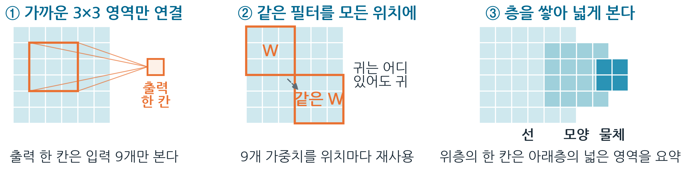
이미지의 성질을 모델에 넣자
데이터에 대한 믿음(구조적 가정)을 넣으면 적은 파라미터로 잘 배운다 — 대신 제약도 생긴다
아이디어
① 지역성
② 위치와 무관한 패턴
③ 계층 구조
가까운 픽셀끼리 의미를 만든다
→ 작은 영역만 연결
귀는 어디 있어도 귀
→ 같은 필터를 모든 위치에
선 → 모양 → 부분 → 물체
→ 층을 쌓아 넓게 본다
대가: 가정이 틀린 데이터에서는 제약이 된다
Yun-Hong Min| AI Zero 2 Transformer |
Notes:
이미지에는 세 가지 성질이 있다. ① 지역성: 가까운 픽셀끼리 함께 의미를 만든다(선, 모서리). ② 위치와 무관한 패턴: 고양이 귀는 사진 어디에 있어도 고양이 귀다. ③ 계층: 선 → 모양 → 부분 → 물체. CNN은 이 세 가지를 구조에 직접 넣는다. 이런 가정을 inductive bias(귀납적 편향)라고 한다. 공짜는 아니다: 가정이 맞지 않는 데이터(예: 멀리 떨어진 위치 사이의 관계가 중요한 경우)에서는 제약이 된다 — 5주차 Attention이 다른 선택을 한다.

Slide 10
Part 2
합성곱: 가까운 곳만, 같은 필터로
작은 필터 하나를 이미지 전체에 미끄러뜨리면?

Slide 11
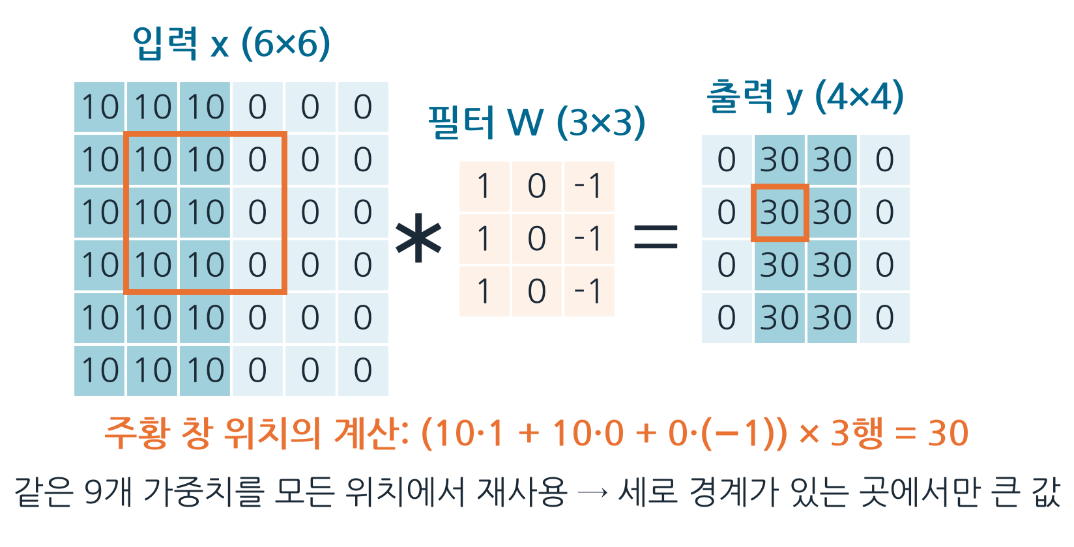
필터가 미끄러지며 내적한다
3×3 필터를 한 칸씩 옮기며 겹친 부분과 내적 — 같은 9개 가중치를 모든 위치에서 재사용
아이디어
필터 = ‘왼쪽 밝고 오른쪽 어두운’ 세로 경계 탐지기
주황 창: (10·1 + 10·0 + 0·(−1)) × 3줄 = 30, 경계가 없는 곳은 0
필터 값은 사람이 정하지 않고 역전파로 학습된다
Yun-Hong Min| AI Zero 2 Transformer |
Notes:
입력 6×6은 왼쪽이 밝고(10) 오른쪽이 어둡다(0). 필터 [[1,0,−1],[1,0,−1],[1,0,−1]]는 '왼쪽이 밝고 오른쪽이 어두운' 세로 경계에 반응한다. 주황 창 위치: (10·1 + 10·0 + 0·(−1)) × 3줄 = 30. 경계가 없는 곳에서는 0. 결과 4×4 특징 맵에서 경계 위치만 큰 값. 같은 9개 가중치를 모든 위치에 재사용하므로, 경계가 어디에 있든 같은 방식으로 찾는다.

Slide 12
합성곱의 식
출력 한 칸 = 필터와 입력 조각의 내적 + 편향
계산
y[i, j] = Σ_u Σ_v W[u, v] · x[i+u, j+v] + b
W
필터 가중치 (K×K) — 학습됨
결국 1주차의 내적을 위치마다 반복
국소 영역: 작은 창 안만 본다
가중치 공유: 모든 위치에 같은 W
주의: 딥러닝의 ‘convolution’은 보통 필터를 뒤집지 않는 cross-correlation
u, v
필터 안의 위치 0 … K−1
x[i+u, j+v]
(i, j)에서 시작하는 입력 조각
b
편향 (필터당 1개)
y[i, j]
특징 맵의 한 칸
Yun-Hong Min| AI Zero 2 Transformer |
Notes:
y[i, j] = Σ_u Σ_v W[u, v] · x[i+u, j+v] + b. 필터 크기 K×K 안의 모든 칸을 곱해서 더한다 — 1주차의 내적 그대로. 주의: 딥러닝에서 'convolution'이라 부르는 구현은 대부분 필터를 뒤집지 않는 cross-correlation이다. 필터가 학습되므로 실용적 차이는 없다. 핵심은 두 가지: 국소 영역(작은 창)과 공유된 가중치(같은 W를 모든 위치에).

Slide 13
출력 크기 공식
O = ⌊(N − K + 2P) / S⌋ + 1 — 코드를 짜기 전에 shape을 예측한다
계산
O = ⌊ (N − K + 2P) / S ⌋ + 1
입력 N | 필터 K | padding P | stride S | 출력 O
6 | 3 | 0 | 1 | 4
32 | 5 | 0 | 1 | 28 (LeNet C1)
32 | 3 | 1 | 1 | 32 (크기 유지)
32 | 3 | 1 | 2 | 16 (절반)
N: 입력 한 변
K: 필터 크기
P: 가장자리 0 덧대기
S: 필터 보폭
‘same’ padding: P = (K − 1) / 2
Yun-Hong Min| AI Zero 2 Transformer |
Notes:
N: 입력 한 변 길이, K: 필터 크기, P: padding(가장자리에 덧댄 0의 두께), S: stride(필터가 움직이는 간격). 예: 6×6에 3×3, P=0, S=1 → (6−3)/1+1 = 4. 32×32에 5×5 → 28 (LeNet 첫 층). 32×32에 3×3, P=1 → 32 (크기 유지, 'same' padding). 32×32에 3×3, P=1, S=2 → ⌊31/2⌋+1 = 16 (절반으로).

Slide 14
채널과 파라미터 수
필터 하나는 입력의 모든 채널을 본다: C_out × (C_in × K × K) + C_out
계산
params = C_out · C_in · K · K + C_out
완전 연결
201,326,592개
이미지가 커지면 더 커진다
항목 | 값
입력 | (B, 3, 32, 32)
필터 | 64개 × (3 × 3 × 3)
가중치 | 64 × 27 = 1,728
편향 | 64
합계 | 1,792
출력 (P = 1) | (B, 64, 32, 32)
합성곱 (3×3, 64개)
1,792개
이미지 크기와 무관
파라미터 수가 이미지 크기와 무관하다 — 2억 → 1,792
Yun-Hong Min| AI Zero 2 Transformer |
Notes:
컬러 입력(C_in=3)에 3×3 필터를 쓰면 필터 하나의 크기는 3×3×3 = 27. 특징 맵을 64개(C_out=64) 만들려면 필터 64개. 파라미터 = 64 × 27 + 64(편향) = 1,792. 입력 이미지 크기(32×32든 1000×1000이든)와 무관하다는 점이 핵심. 출력 shape는 (B, 64, 32, 32) (P=1). 같은 입출력의 완전 연결층은 2억 개였다.

Slide 15
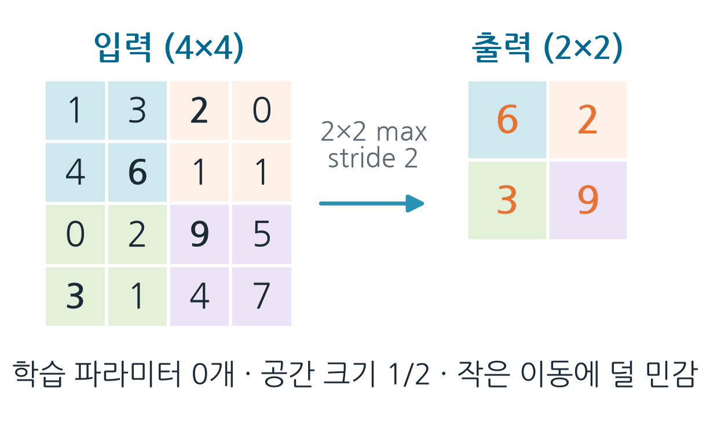
Pooling: 요약하며 줄이기
2×2 영역마다 최댓값(또는 평균) — 학습 파라미터 없이 크기를 절반으로
계산
max pooling 2×2, stride 2
4×4 → 2×2
학습 파라미터 0개
작은 이동에 덜 민감
대신 정확한 위치 정보 일부를 버린다
대안: stride 2 합성곱
Yun-Hong Min| AI Zero 2 Transformer |
Notes:
max pooling 2×2, stride 2: 4×4 → 2×2. 각 영역에서 가장 강한 반응만 남긴다. 학습할 파라미터가 없다. 효과: 계산량 감소, 작은 위치 이동에 덜 민감. 대신 정확한 위치 정보 일부를 버린다. 최근 모델은 pooling 대신 stride 2 합성곱을 쓰기도 한다.

Slide 16
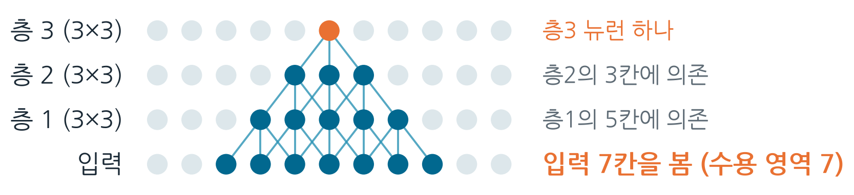
수용 영역: 층을 쌓으면 넓게 본다
3×3을 세 번 쌓으면 출력 한 칸이 입력 7칸을 본다
아이디어
3×3 한 번: 3칸, 두 번: 5칸, 세 번: 7칸
층을 쌓으며 선 → 모양 → 물체로 계층적 통합
제약 먼 위치가 만나려면 경로가 길다
VGG (2014): 3×3 세 층 vs 7×7 한 층
같은 범위(7칸)를 보면서
파라미터 27C² vs 49C², 비선형성 3번
Yun-Hong Min| AI Zero 2 Transformer |
Notes:
한 층의 3×3 필터는 3칸만 보지만, 그 출력을 다시 3×3으로 보면 입력 5칸, 한 번 더 쌓으면 7칸. 층을 쌓을수록 선 → 모양 → 부분 → 물체처럼 넓은 영역을 통합한다. VGG(2014)의 논리: 3×3 세 층은 7×7 한 층과 같은 범위를 보면서 파라미터는 27C² vs 49C²로 적고 비선형성은 3번. 제약: 멀리 떨어진 두 위치가 만나려면 층을 여러 번 거쳐야 한다(경로가 길다).

Slide 17
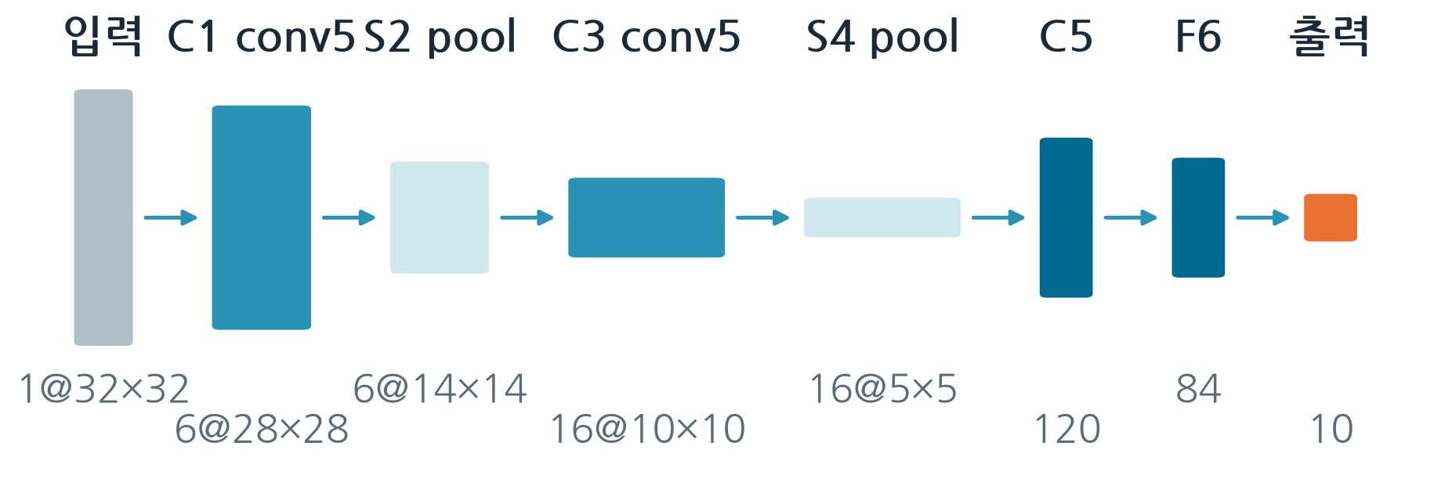
LeNet: 합성곱 신경망의 원형
1989 우편번호 인식 → 1998 LeNet-5: 합성곱 → pooling → … → 완전 연결
역사
층 | 연산 | 출력 shape
C1 | 5×5 합성곱 6개 | 6 × 28 × 28
S2 | 2×2 pooling | 6 × 14 × 14
C3 | 5×5 합성곱 16개 | 16 × 10 × 10
S4 → C5 → F6 | pooling → 완전 연결 | 16×5×5 → 120 → 84
출력 | 10개 숫자 클래스 | 10
1980 Neocognitron (Fukushima): 선구적 계층 모델
1989 LeCun: 역전파로 CNN 학습 (우편번호)
1998 LeNet-5: 구조 정리
특징 추출(합성곱) → 분류(MLP)
Yun-Hong Min| AI Zero 2 Transformer |
Notes:
LeCun 등(1989)은 역전파로 합성곱 신경망을 학습해 손글씨 우편번호를 인식했다. 1998년 LeNet-5 논문은 이 구조를 정리했다. (Fukushima의 1980 Neocognitron도 국소 연결과 계층 구조의 선구적 모델.) shape 흐름: 1×32×32 → C1 6@28×28 (5×5) → S2 6@14×14 → C3 16@10×10 → S4 16@5×5 → C5 120 → F6 84 → 출력 10. 합성곱으로 특징을 뽑고 공간 크기를 줄인 뒤, 마지막에 지난주의 MLP로 분류한다.

Slide 18
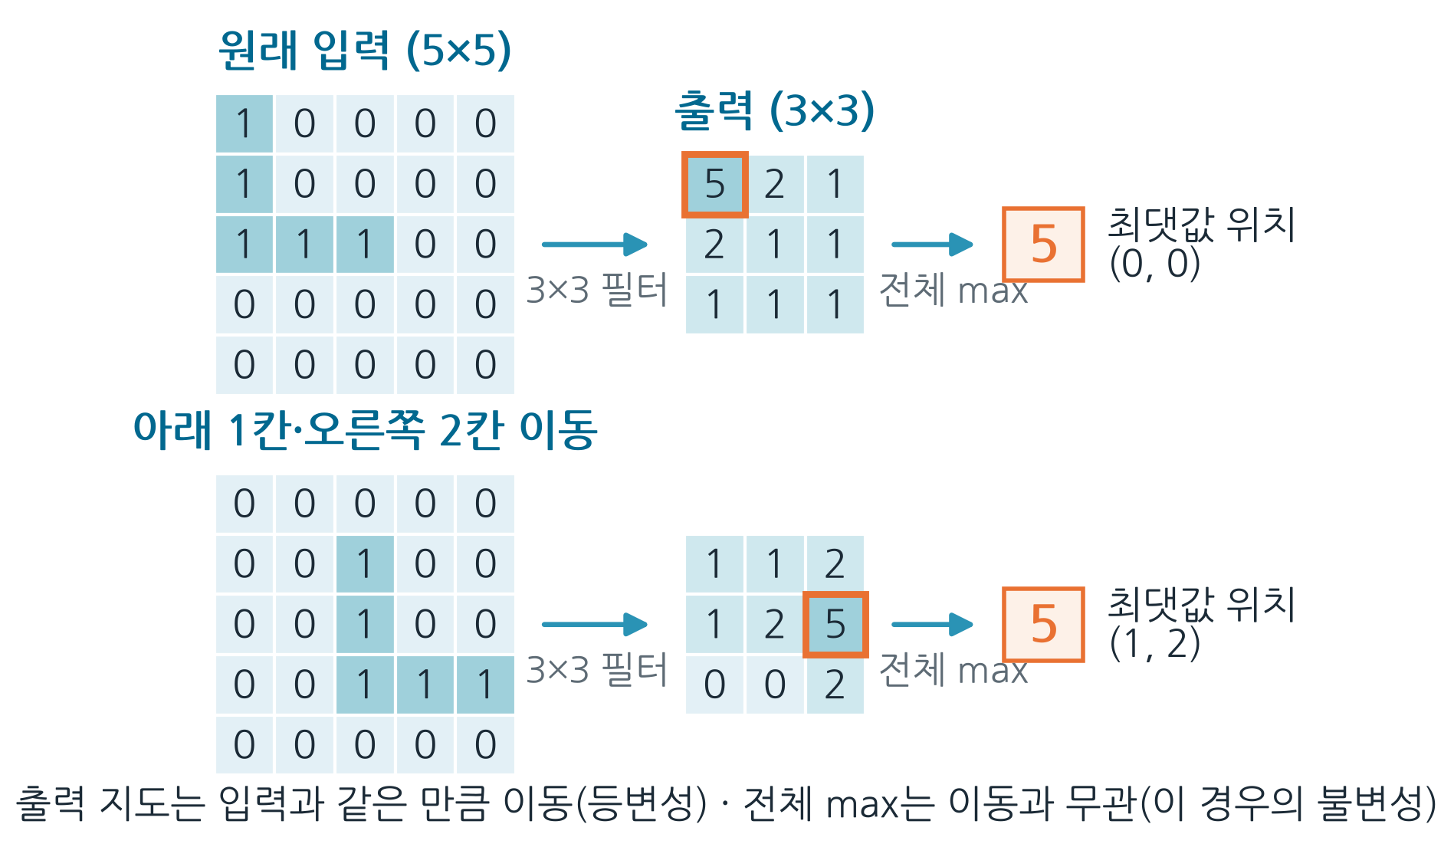
등변성 ≠ 불변성
입력이 옮겨지면 특징도 옮겨진다(등변). 최종 출력이 ‘완전히 같다’(불변)는 별개의 주장
검증
등변성: 입력 이동 → 특징도 같이 이동
같은 필터를 모든 위치에 쓰기 때문
불변성: 입력이 이동해도 출력이 같음
전체 max 같은 요약을 붙이면 (이 예시에서)
주의 CNN이 완벽한 불변성을 보장하지 않는다
경계 · padding · stride · pooling에 따라 다름
Yun-Hong Min| AI Zero 2 Transformer |
Notes:
같은 필터를 모든 위치에 쓰므로 입력 패턴을 한 칸 옮기면 특징 맵의 반응도 한 칸 옮겨진다 — translation equivariance(이동 등변성). 여기에 전체 max 같은 요약을 붙이면 이 예시에서는 위치와 무관한 값(불변)이 된다. 주의: CNN이 자동으로 완벽한 위치 불변성을 보장하는 것은 아니다. 경계·padding·stride·pooling에 따라 조건이 달라진다.

Slide 19
PyTorch로 shape 확인
Conv2d 한 줄에 필터 수·크기·padding이 모두 들어 있다
코드
import torch, torch.nn as nn
x = torch.randn(8, 3, 32, 32) # (B, C, H, W)
conv = nn.Conv2d(3, 64, kernel_size=3, padding=1)
y = conv(x)
print(y.shape) # (8, 64, 32, 32)
print(sum(p.numel() for p in conv.parameters())) # 1792
print(nn.MaxPool2d(2)(y).shape) # (8, 64, 16, 16)
c1 = nn.Conv2d(1, 6, kernel_size=5) # LeNet C1
print(c1(torch.randn(1, 1, 32, 32)).shape) # (1, 6, 28, 28)
Conv2d(C_in, C_out, K, padding)
출력 shape를 먼저 손으로 써 보기
파라미터 1,792 = 손 계산과 같다
MaxPool2d(2): 공간 절반
LeNet C1: 32 → 28
파라미터 6 × 25 + 6 = 156
실습: 주석을 가리고 출력 크기 공식으로 먼저 계산한 뒤 실행해 맞춰 본다.
Yun-Hong Min| AI Zero 2 Transformer |
Notes:
nn.Conv2d(in_channels, out_channels, kernel_size, padding). 입력 (8, 3, 32, 32) → 출력 (8, 64, 32, 32). 파라미터 1,792개 — 앞의 손 계산과 같다. MaxPool2d(2)는 공간을 절반으로. LeNet 첫 층 Conv2d(1, 6, 5)는 32 → 28, 파라미터 6×25+6 = 156. 실습: 각 줄의 출력 shape을 공식으로 먼저 계산하고 실행해 맞춰 보기.

Slide 20
CNN의 네 가지 개념 — 얻는 것과 대가
모든 구조적 가정은 이득과 제약을 함께 가져온다
정리
개념 | 얻는 것 | 함께 생기는 제약
Local connection | 가까운 공간 구조 활용 | 한 층에서 멀리 떨어진 위치가 직접 만나지 않는다
Weight sharing | 파라미터 절감, 같은 연산 재사용 | 위치마다 완전히 독립된 필터를 쓰지 않는다
Receptive field | 층을 쌓아 넓은 입력 영역 통합 | 넓은 의존 관계를 만들 때 경로가 길어진다
Translation equivariance | 입력 이동에 대응하는 특징 이동 | 경계·padding·stride·pooling에 따라 조건이 달라진다
첫째·셋째 제약(먼 위치가 직접 만나지 못하고, 경로가 길다)을 기억해 두자 — 5주차 Attention은 이 제약을 다른 방식으로 푼다.
Yun-Hong Min| AI Zero 2 Transformer |
Notes:
원자료의 정리 표(발표자 참고). 네 개념 각각이 무엇을 얻게 해 주고, 대신 어떤 제약을 만드는지. 특히 '한 층에서 멀리 떨어진 위치가 직접 만나지 못한다', '넓은 의존 관계를 만들 때 경로가 길어진다'는 제약을 기억해 두자. 5주차 Attention은 이 제약을 다른 방식으로 푼다.

Slide 21
Part 3
옆길: SVM과 일반화 (1995)
신경망이 주춤하던 시기, 다른 길은 무엇을 물었나?

Slide 22
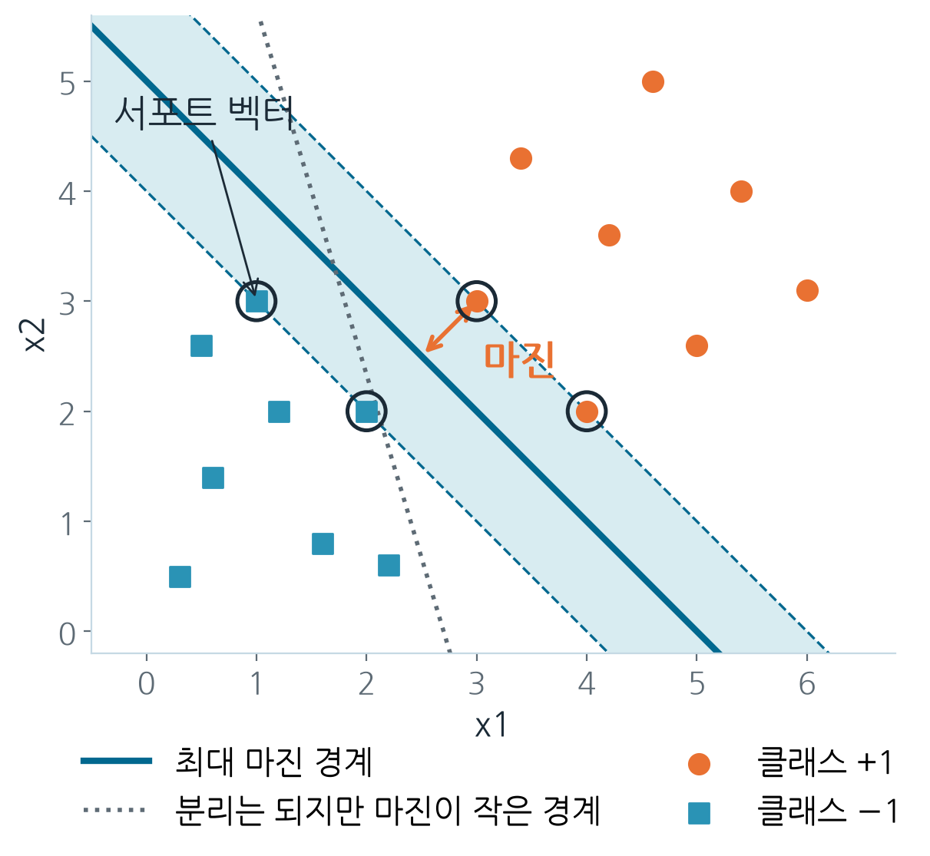
SVM: 가장 넓은 여백을 가진 경계
여러 직선 중 두 부류 사이 여백(margin)이 가장 넓은 경계를 고른다
아이디어
Cortes & Vapnik (1995)
경계 후보는 무수히 많다 → 마진 최대인 것
서포트 벡터: 경계를 결정하는 가장 가까운 점들
볼록 최적화: 해가 유일, 안정적
1990~2000년대 많은 분야의 강력한 기준 모델
Yun-Hong Min| AI Zero 2 Transformer |
Notes:
Cortes & Vapnik(1995) Support-Vector Networks. 선형 분리가 가능해도 경계는 무수히 많다. SVM은 가장 가까운 점(서포트 벡터)까지의 거리, 즉 마진이 최대인 경계를 고른다. 마진이 넓을수록 새 데이터에 대한 일반화가 좋다는 이론적 근거가 있다. 볼록 최적화라서 해가 유일하고 안정적으로 찾아진다 — 당시 신경망보다 다루기 쉬웠다.

Slide 23
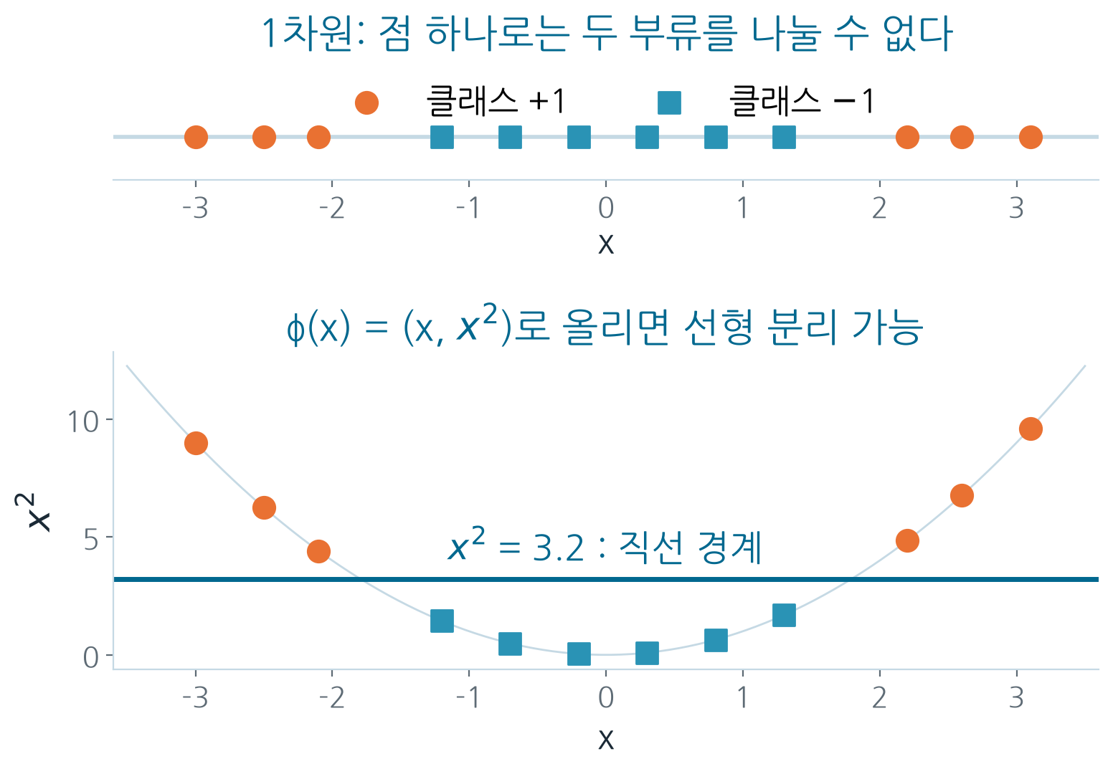
커널, 그리고 SVM이 남긴 질문
특징을 올려 선형 분리 — 그리고 ‘모델의 복잡도를 어떻게 통제할까’라는 질문
아이디어
비교: 좋은 좌표를 누가 만드나
MLP 은닉층 (2주차): 좌표를 학습
SVM 커널: 좌표를 사람이 선택
특징 설계의 시대 ↔ 표현 학습의 시대
가져갈 질문: 이 데이터에 맞는 모델 복잡도는? 무엇을 통제하면 일반화가 좋아지나?
Yun-Hong Min| AI Zero 2 Transformer |
Notes:
1차원에서 직선(점) 하나로 안 나뉘는 데이터도 x → (x, x²)로 올리면 선형 분리가 된다. 커널 트릭은 이 변환을 명시적으로 계산하지 않고 내적만으로 처리한다. 2주차 은닉층이 '새 좌표'를 학습했다면, SVM 커널은 좋은 좌표를 사람이 고르는 방식이다. 원자료가 이 옆길에서 가져오는 관점: 신경망을 깊게 만드는 것과 별개로, 데이터에 맞는 모델 복잡도는 어느 정도인가, 무엇을 통제하면 일반화가 좋아지는가. 커널 최적화의 전체 유도는 다루지 않는다. 그리고 전통적 머신러닝은 신경망의 '실패한 이전 세대'가 아니다.

Slide 24
Part 4
깊은 모델이 가능해진 조건 (2006–2012)
층을 깊게 쌓으면 왜 잘 안 됐고, 무엇이 바뀌었나?

Slide 25
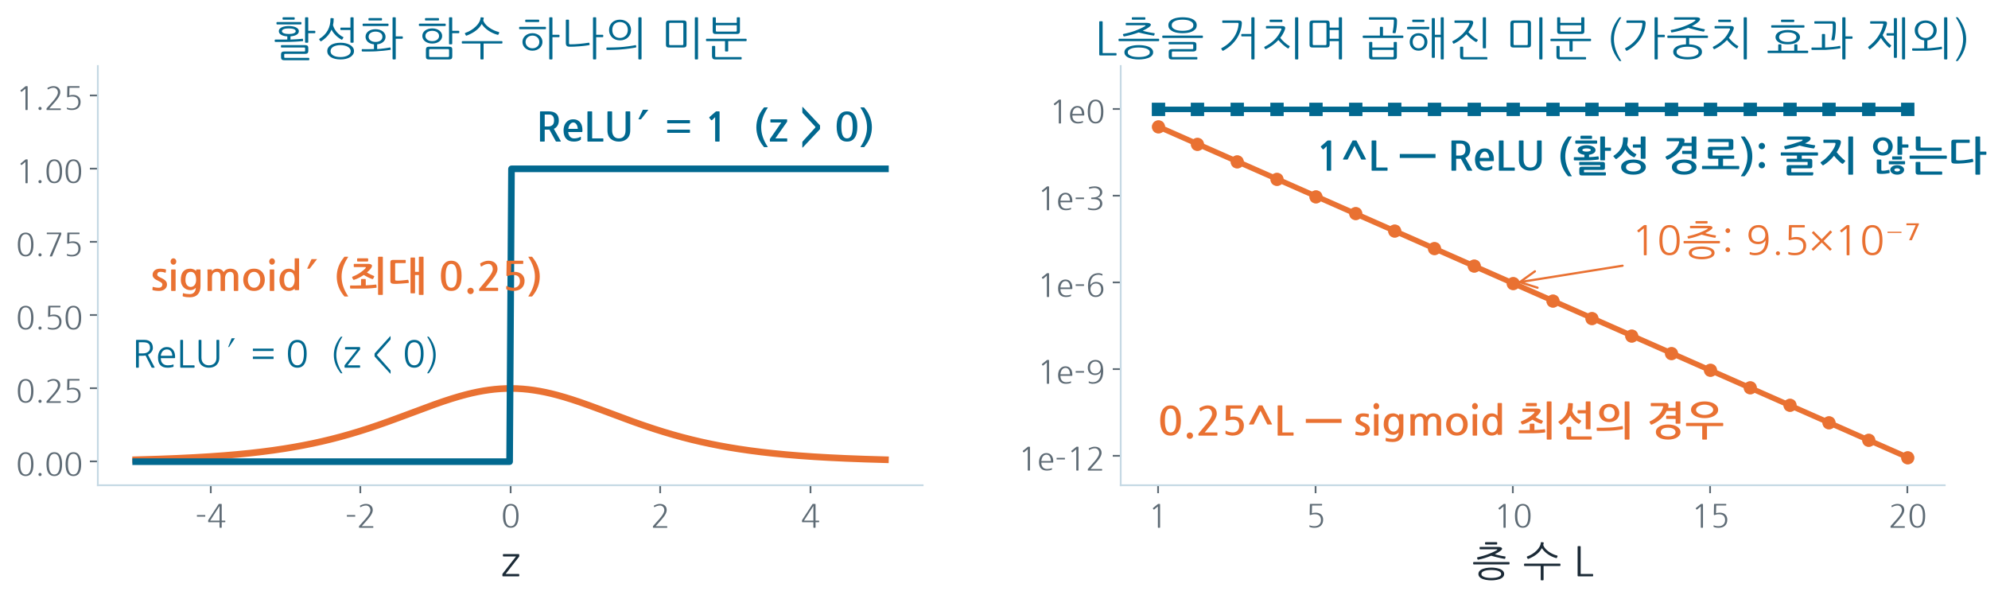
기울기가 곱해지며 사라진다
역전파는 층마다 도함수를 곱한다 — sigmoid의 도함수는 최대 0.25
문제
기울기 ∝ 층마다 곱해지는 도함수들의 곱
sigmoid′ ≤ 0.25 → 10층: 0.25^10 ≈ 0.00000095
앞쪽 층은 학습 신호를 거의 못 받는다
ReLU′ = 1 (양수 구간) → 곱해도 줄지 않는다
가중치 크기 효과는 제외한 단순화
ReLU라고 모든 소실 문제가 사라지지는 않는다
Yun-Hong Min| AI Zero 2 Transformer |
Notes:
2주차 연쇄법칙: 기울기는 층을 거꾸로 지나며 곱해진다. sigmoid 도함수의 최댓값은 0.25이므로 10층을 지나면 최대 0.25^10 ≈ 9.5×10^−7. 앞쪽 층은 사실상 학습 신호를 받지 못한다(기울기 소실). ReLU는 양수 구간 도함수가 1이라 이 곱셈 감소가 없다. (가중치 크기 효과는 제외한 단순화. 주의: ReLU라고 모든 소실 문제가 사라지는 것은 아니다.)

Slide 26
2006: 깊은 망을 다시 학습시키려는 시도
층을 하나씩 먼저 학습(사전학습)한 뒤 전체를 미세 조정
역사
1층 먼저 학습
2층 학습
… 차례로 쌓기
전체 미세 조정
비지도: 입력을 잘 표현하도록
1층 출력을 입력으로
greedy layer-wise
역전파로 함께
Hinton, Osindero & Teh (2006) — Deep Belief Network
깊은 모델도 학습될 수 있음을 보여 딥러닝 부흥의 계기
주의 당시의 ‘사전학습’ ≠ 오늘 LLM의 ‘사전학습’
이후 ReLU · 초기화 · 데이터 · GPU가 갖춰지며 이 단계 없이도 학습 가능해짐
Yun-Hong Min| AI Zero 2 Transformer |
Notes:
Hinton, Osindero, Teh(2006) 'A fast learning algorithm for deep belief nets': 층을 하나씩 비지도 방식으로 먼저 학습(greedy layer-wise pretraining)한 뒤 전체를 역전파로 미세 조정. 깊은 모델도 학습될 수 있다는 것을 보여 주며 '딥러닝' 부흥의 계기가 되었다. 원자료 주의: 당시의 '사전학습'과 오늘날 대규모 언어 모델의 '사전학습'은 같은 개념이 아니다. 이후 ReLU, 좋은 초기화, 대규모 데이터, GPU가 갖춰지면서 층별 사전학습 없이도 깊은 모델을 학습하게 된다.

Slide 27
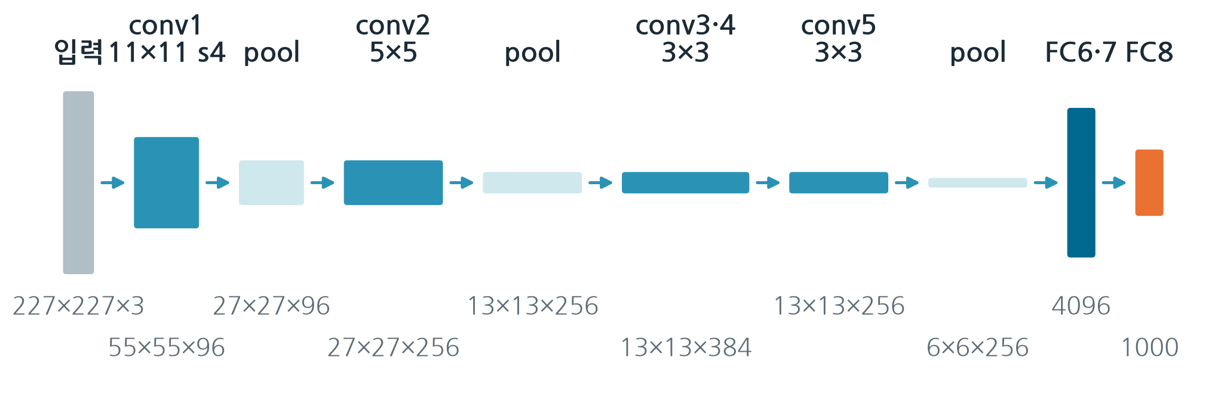
2012: AlexNet
ImageNet 대회에서 top-5 오류 15.3% — 2위(26.2%)와 큰 격차
역사
항목 | 값
top-5 오류 | 15.3% (2위 26.2%)
데이터 | ImageNet 약 120만 장, 1000 클래스
구조 | 합성곱 5 + 완전 연결 3, 약 6천만 파라미터
계산 | GTX 580 GPU 2대
ReLU: 학습이 몇 배 빨라짐
Dropout: 학습 중 뉴런 일부를 끄기 → 과적합 억제
데이터 증강: 자르기·뒤집기로 데이터 늘리기
GPU: 대규모 행렬곱을 병렬로
Yun-Hong Min| AI Zero 2 Transformer |
Notes:
Krizhevsky, Sutskever, Hinton(2012). ImageNet(ILSVRC) 약 120만 장, 1000개 클래스. 합성곱 5층 + 완전 연결 3층, 약 6,000만 파라미터. GTX 580 GPU 2대로 약 5~6일 학습. ReLU로 학습 속도 향상, dropout으로 과적합 억제, 데이터 증강(자르기·뒤집기) 사용. top-5 오류 15.3%로 2위 26.2%를 크게 앞서며 컴퓨터 비전이 딥러닝으로 넘어가는 전환점이 되었다.

Slide 28
구조 하나 덕분이 아니다
AlexNet = 데이터 · GPU · ReLU · 규제 · 초기화/최적화 · 구조가 함께 작동한 사례
정리
데이터
GPU
ReLU
ImageNet 약 120만 장
대규모 행렬곱을 병렬로
곱해도 기울기가 줄지 않는다
규제
초기화/최적화
구조
Dropout · 데이터 증강
SGD + momentum, 적절한 초기화
CNN의 구조적 가정
표현력(무엇을 만들 수 있나)이 충분해도, 학습·데이터·자원이 없으면 그 표현을 얻지 못한다 — Transformer도 마찬가지.
Yun-Hong Min| AI Zero 2 Transformer |
Notes:
원자료: 깊은 모델이 가능해진 것은 구조 하나 덕분이 아니다. 표현력이 충분해도 학습·데이터·자원이 부족하면 그 표현을 얻지 못한다. 여섯 가지 조건(데이터·GPU·ReLU·규제·초기화/최적화·구조)이 동시에 맞아떨어졌다. 이 관점은 Transformer에도 그대로 적용된다 — Transformer의 성공도 구조, 대규모 데이터, 병렬 하드웨어, 학습 기법(warm-up, 정규화)이 함께 만든 것.

Slide 29
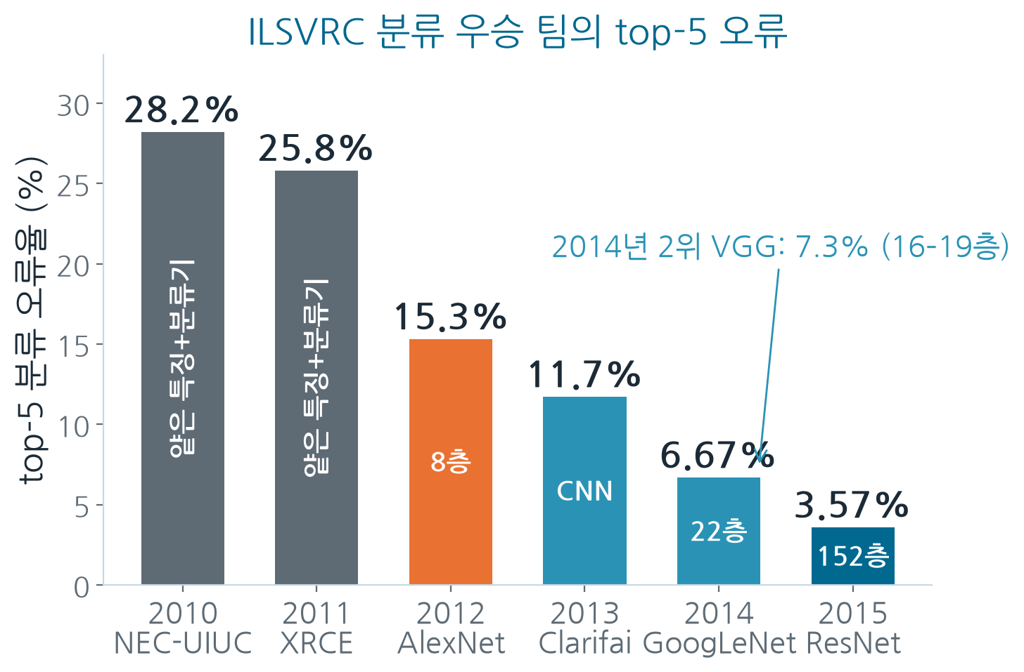
오류는 줄고, 층은 깊어졌다
ILSVRC 우승 모델: 8층(2012) → 22층(2014) → 152층(2015)
검증
2010–2011: 사람이 설계한 특징 + 분류기
2012 AlexNet 8층: 15.3%
2014 VGG 16–19층: 7.3%
2014 GoogLeNet 22층: 6.67%
2015 ResNet 152층: 3.57%
그런데 그냥 더 깊게는 잘 안 됐다 → Part 5
Yun-Hong Min| AI Zero 2 Transformer |
Notes:
ILSVRC 분류 top-5 오류: 2010 28.2%, 2011 25.8% (둘 다 사람이 설계한 특징 + 분류기), 2012 AlexNet 15.3%, 2013 11.7%, 2014 GoogLeNet 6.67% (22층; VGG는 7.3%로 2위, 16~19층), 2015 ResNet 3.57% (152층). 깊이가 성능의 핵심 축이 되었다. 그런데 '그냥 더 깊게' 쌓으면 문제가 생긴다 → Part 5.

Slide 30
Part 5
더 깊게: Residual과 Normalization
2015–2016 · 더 깊게 쌓았더니 오히려 훈련 오류가 커졌다면?

Slide 31
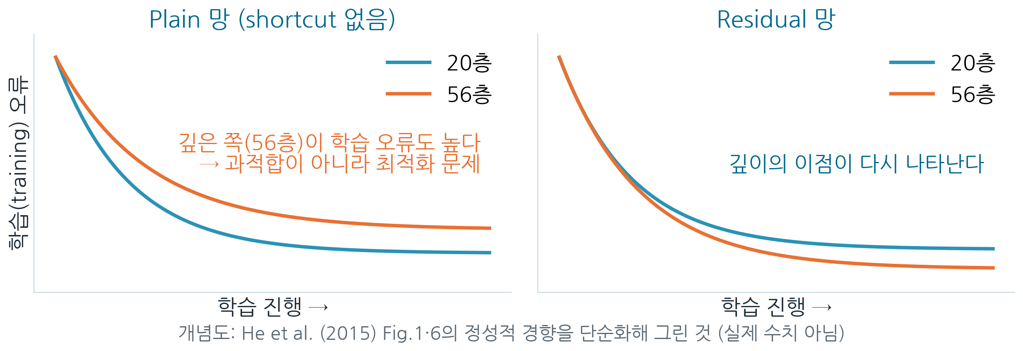
깊게 쌓으면 더 나빠진다?
56층 plain 망의 ‘훈련’ 오류가 20층보다 높다 — 과적합이 아니라 최적화 문제
문제
He et al. (2015) — CIFAR-10
56층 plain의 훈련 오류 > 20층
과적합이면 훈련 오류는 낮아야 한다
56층은 20층을 흉내 낼 수 있다 (남는 층이 입력을 그대로 통과)
그런데 학습이 그 해를 못 찾는다
2주차: 표현 가능 ≠ 학습으로 찾음
Yun-Hong Min| AI Zero 2 Transformer |
Notes:
He et al.(2015)의 관찰: 단순히 층을 쌓은 plain 망에서 56층이 20층보다 훈련 오류와 테스트 오류가 모두 높았다(CIFAR-10). 과적합이라면 훈련 오류는 낮아야 한다. 이론적으로는 56층이 20층을 흉내 낼 수 있다(남는 36층이 입력을 그대로 통과시키면). 그런데 학습이 그 해를 찾지 못한다 — 2주차의 '표현 가능 vs 학습으로 찾음' 구분 그대로. 그림은 논문의 경향을 단순화한 개념도.

Slide 32
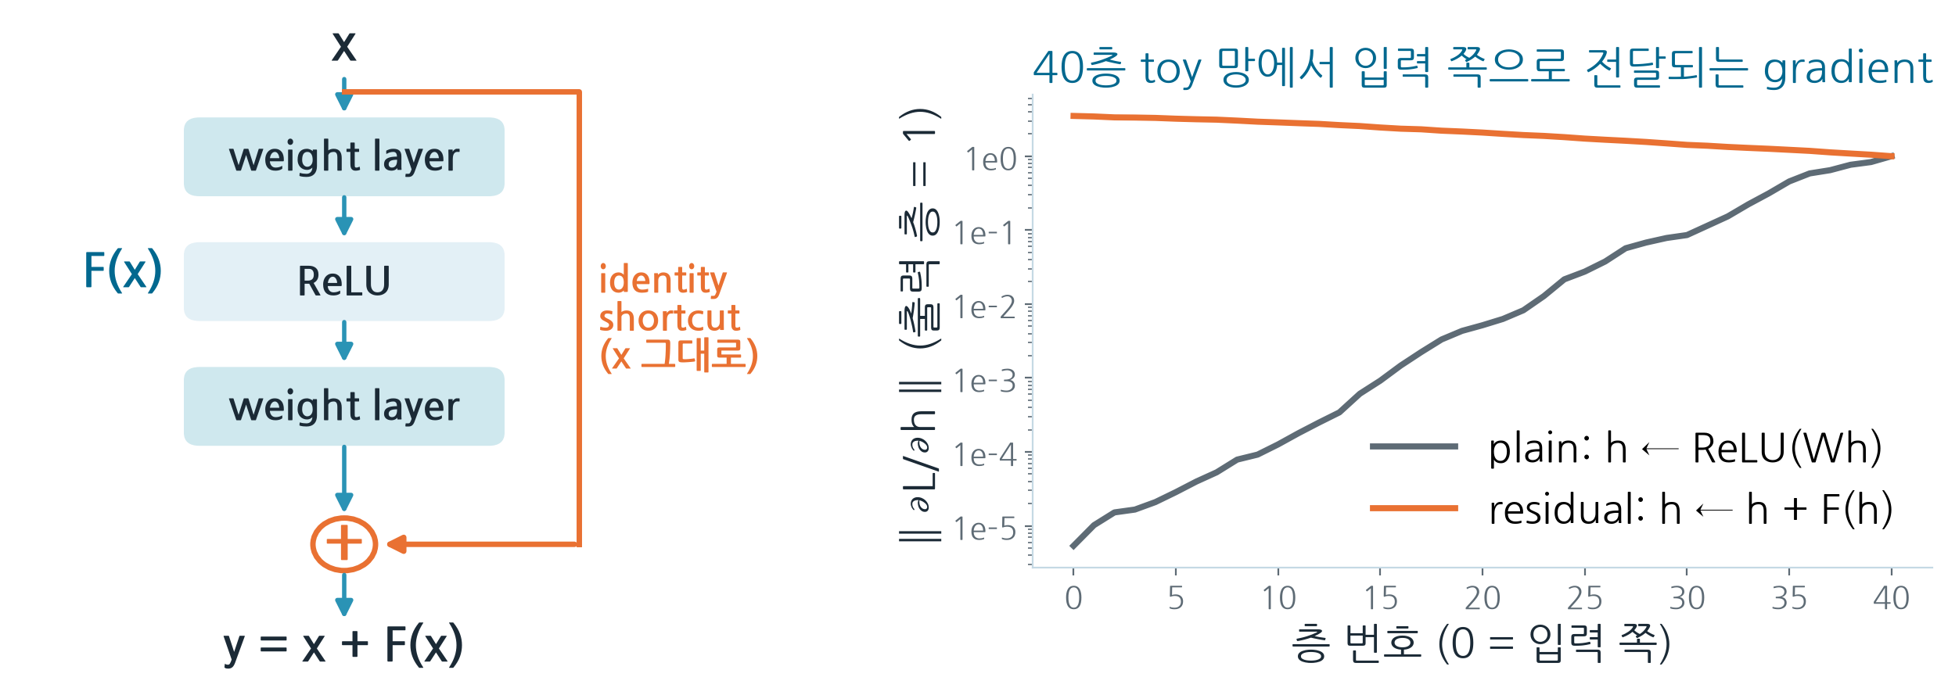
잔차 연결: y = x + F(x)
층은 ‘변화량’만 배우고, 입력은 지름길로 그대로 더한다
아이디어
y = x + F(x)
∂y/∂x = I + ∂F/∂x
F = 0이면 y = x → ‘통과’가 쉬워진다
항등 경로로 기울기가 직접 흐른다
오른쪽 그래프는 toy 실험 (논문 결과 아님)
Yun-Hong Min| AI Zero 2 Transformer |
Notes:
ResNet의 아이디어: 층이 출력 전체를 새로 만드는 대신, 입력 x에 더할 변화량 F(x)만 학습한다. y = x + F(x). '아무것도 안 하기'가 쉬워진다(F = 0이면 y = x). 앞의 문제(남는 층이 입력을 통과시키기)가 저절로 해결된다. 기울기 관점: ∂y/∂x = I + ∂F/∂x — 항등(identity) 경로 덕분에 기울기가 층을 건너 직접 흐른다. 오른쪽 그림(toy 실험)에서 40층을 지나도 기울기가 유지된다. 주의: 이 식은 단순 잔차(Pre-LN 형태)에서 성립. 원형 Transformer의 Post-LN은 뒤에 LN이 있어 전체 미분이 이렇게 단순하지 않다(6주차).

Slide 33
정규화: 값의 스케일을 맞춘다
평균을 빼고 표준편차로 나눈 뒤, 학습되는 γ·β로 다시 조정
계산
y = γ · (x − μ) / √(σ² + ε) + β
단계 | 값
입력 x | (1, 2, 3, 4)
평균 μ | 2.5
분산 σ² | 1.25 (표준편차 1.118)
(x − μ) / σ | (−1.34, −0.45, 0.45, 1.34)
γ = 1, β = 0이면 y | 위와 같음
층마다 값의 스케일을 안정시킨다
μ, σ: 입력에서 계산 (학습 X)
γ, β: 학습되는 파라미터
ε: 0으로 나누기 방지
문제: 어느 축으로 평균을 낼까? → 다음 장
Yun-Hong Min| AI Zero 2 Transformer |
Notes:
깊은 망에서는 층을 지날수록 값의 크기(스케일)가 들쭉날쭉해져 학습이 불안정해진다. 정규화는 값들을 평균 0, 분산 1 근처로 맞춘다. 예: (1, 2, 3, 4) → 평균 2.5, 분산 1.25(표준편차 1.118) → (−1.34, −0.45, 0.45, 1.34). 그 뒤 학습되는 γ(스케일)와 β(이동)로 필요한 만큼 되돌릴 수 있게 한다. ε는 0으로 나누지 않기 위한 작은 수.

Slide 34
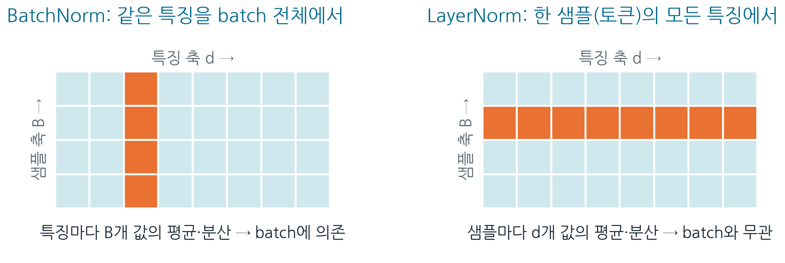
BatchNorm vs LayerNorm
BatchNorm은 배치를 가로질러, LayerNorm은 샘플(토큰) 하나 안에서 평균을 낸다
계산
구분 | BatchNorm (2015) | LayerNorm (2016)
평균 내는 범위 | 같은 특징, 배치 전체 | 샘플 하나의 모든 특징
배치 크기 영향 | 받는다 | 받지 않는다
주 사용처 | CNN | RNN · Transformer
Transformer 입력 (B, N, d)에서 LayerNorm(d)는 토큰마다 d개 값으로 평균·분산을 낸다 (6주차).
Yun-Hong Min| AI Zero 2 Transformer |
Notes:
BatchNorm(Ioffe & Szegedy, 2015): 같은 특징을 배치 전체에 걸쳐 정규화 — 배치 크기와 다른 샘플에 의존. CNN에서 큰 효과. LayerNorm(Ba, Kiros, Hinton, 2016): 샘플(토큰) 하나의 d개 특징을 정규화 — 배치와 무관, 길이가 제각각인 시퀀스에 적합. 그래서 Transformer는 LayerNorm을 쓴다(6주차). 입력 (B, N, d)에서 LayerNorm(d)는 마지막 축 d로 평균을 낸다.

Slide 35
Residual과 Normalization을 어떻게 볼까
‘의미를 추출하는 블록’이 아니라 ‘깊은 계산을 학습 가능하게 하는 조건’
정리
Residual (2015)
LayerNorm (2016)
주의
깊게 쌓아도 정보와 기울기가 흐르는 지름길
→ Transformer의 모든 층(Attention·MLP) 뒤에
깊은 망의 표현 스케일 관리
→ Transformer의 모든 층(Attention·MLP)에
원형 Transformer는 잔차 합 뒤에 LayerNorm을 둔다 (Post-LN)
그러면 지름길 미분이 I + ∂F/∂x처럼 단순하지 않다 (6주차)
이 둘은 ‘무언가를 알아내는 부품’이 아니라, 깊은 계산을 이어 붙이는 조건이다.
Yun-Hong Min| AI Zero 2 Transformer |
Notes:
원자료 관점: 잔차·정규화를 CNN 층이나 Attention처럼 '무언가를 알아내는 부품'으로 설명하면 오해가 생긴다. 이들은 깊은 계산을 이어 붙이고 안정적으로 학습시키기 위한 조건이다. ResNet(2015)과 LayerNorm(2016)은 Transformer(2017)에 그대로 들어간다. 또 ConvS2S(2017)는 순환 없이 합성곱만으로 시퀀스를 처리해, 병렬화가 Attention만의 시도가 아니었음을 보여준다(원자료 계보).

Slide 36
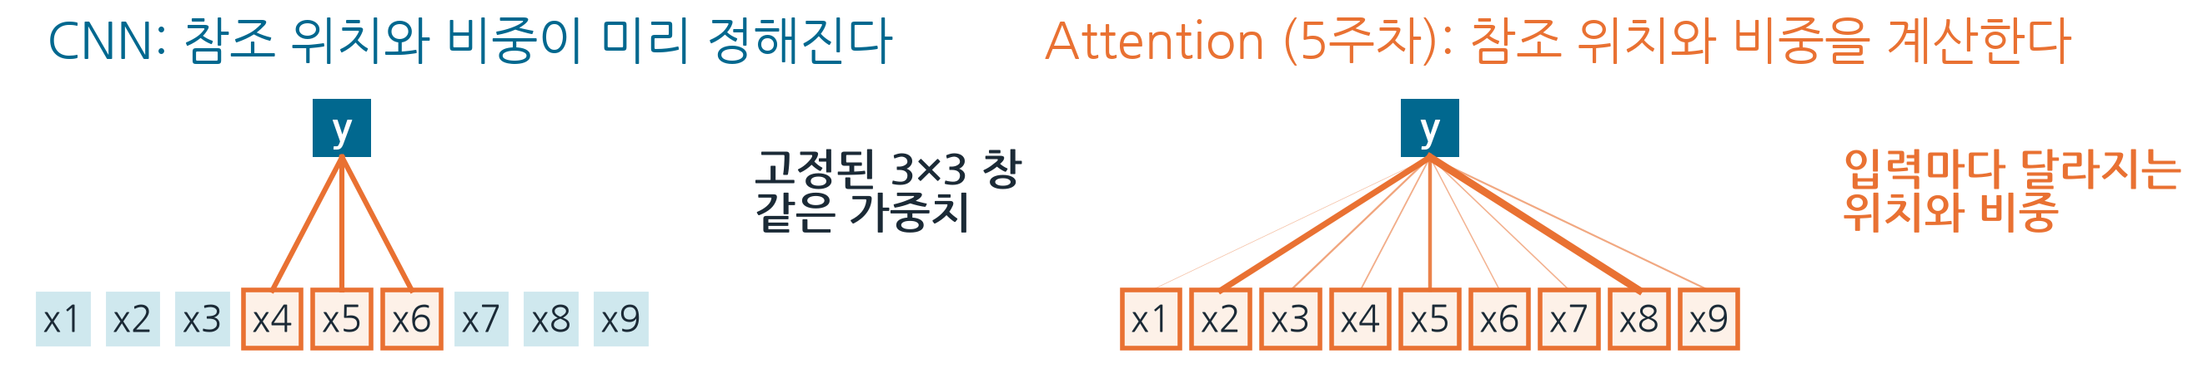
다리 놓기: 고정된 창을 넘어서
CNN은 ‘미리 정한’ 국소 영역을 합친다 — 참조할 위치와 비중을 입력에 따라 ‘계산’하면?
아이디어
CNN (오늘)
Attention (5주차)
참조 위치를 미리 정한다 (K×K 이웃)
비중(필터)은 학습 후 고정 — 입력과 무관
먼 위치는 층을 여러 번 거쳐야 만난다
참조 위치와 비중을 입력에 따라 계산
한 층에서 모든 위치가 직접 만날 수 있다
대신 순서·위치 정보를 따로 넣어야 한다
그 전에: 다음 주는 순서가 있고 길이가 제각각인 언어 데이터를 다룬다.
Yun-Hong Min| AI Zero 2 Transformer |
Notes:
원자료의 Bridge Question. CNN에서 어떤 위치를 볼지(K×K 이웃)와 비중(필터 가중치)은 학습 후 고정되고 입력과 무관하다. 만약 입력마다 '어디를 얼마나 볼지'를 계산한다면? 그것이 5주차 Attention의 아이디어다. 그 전에 다음 주는 또 다른 데이터 구조 — 순서가 있고 길이가 제각각인 언어 — 를 다룬다.

Slide 37
한 장 요약
오늘 배운 것을 한 줄씩
정리
1
CNN = 지역성 + 가중치 공유 + 계층 — 파라미터 2억 → 1,792
2
출력 크기 O = ⌊(N − K + 2P)/S⌋ + 1, 파라미터 = C_out·C_in·K² + C_out
3
모든 구조적 가정은 이득과 제약을 함께 가져온다 (등변성 ≠ 불변성)
4
SVM: 마진과 일반화, 모델 복잡도를 통제하는 관점
5
깊은 학습 = 데이터 · GPU · ReLU · 규제 · 초기화/최적화 · 구조가 함께 (AlexNet 2012)
6
Residual(y = x + F(x))과 LayerNorm은 깊은 계산을 학습 가능하게 하는 조건 → Transformer로
Yun-Hong Min| AI Zero 2 Transformer |
Notes:
오늘의 요약. 각 줄을 학생이 자기 말로 다시 설명하게 한다: CNN = 지역성 + 가중치 공유 + 계층 — 파라미터 2억 → 1,792 / 출력 크기 O = ⌊(N − K + 2P)/S⌋ + 1, 파라미터 = C_out·C_in·K² + C_out / 모든 구조적 가정은 이득과 제약을 함께 가져온다 (등변성 ≠ 불변성) / SVM: 마진과 일반화, 모델 복잡도를 통제하는 관점 / 깊은 학습 = 데이터 · GPU · ReLU · 규제 · 초기화/최적화 · 구조가 함께 (AlexNet 2012) / Residual(y = x + F(x))과 LayerNorm은 깊은 계산을 학습 가능하게 하는 조건 → Transformer로

Slide 38
셀프 체크
답을 자기 말로 설명할 수 있는가? (정답은 발표자 노트)
검증
입력 64×64, 필터 5×5, padding 2, stride 2일 때 출력 크기는?
Q1
입력 채널 16, 출력 채널 32, 3×3 합성곱의 파라미터 수는?
Q2
‘CNN은 입력을 옮겨도 최종 출력이 항상 같다’ — 참인가?
Q3
56층이 20층보다 훈련 오류가 높다. 과적합인가?
Q4
Transformer의 LayerNorm은 batch 전체의 같은 특징을 정규화한다 — 참인가?
Q5
Yun-Hong Min| AI Zero 2 Transformer |
Notes:
[정답]
Q1. 입력 64×64, 필터 5×5, padding 2, stride 2일 때 출력 크기는?
→ ⌊(64 − 5 + 4)/2⌋ + 1 = ⌊31.5⌋ + 1 = 32
Q2. 입력 채널 16, 출력 채널 32, 3×3 합성곱의 파라미터 수는?
→ 32 × 16 × 9 + 32 = 4,640
Q3. ‘CNN은 입력을 옮겨도 최종 출력이 항상 같다’ — 참인가?
→ 거짓. 등변성은 있지만 완벽한 불변성은 보장되지 않는다 (경계·stride·pooling에 따라 다름)
Q4. 56층이 20층보다 훈련 오류가 높다. 과적합인가?
→ 아니다. 훈련 오류가 높으므로 최적화(학습) 문제 → Residual로 해결
Q5. Transformer의 LayerNorm은 batch 전체의 같은 특징을 정규화한다 — 참인가?
→ 거짓. 토큰 하나의 d개 특징을 정규화한다 (BatchNorm과 다름)

Slide 39
흔한 오해 바로잡기
틀린 문장을 계산의 언어로 고쳐 쓴다
검증
자주 듣는 말 | 더 정확한 설명
“CNN → RNN → Transformer 순서로 교체되었다” | 서로 다른 데이터 구조에 다른 가정을 넣은 계보가 병행했다
“CNN은 완벽한 위치 불변성을 보장한다” | 등변성과 불변성은 다르다. 경계·padding·stride·pooling에 따라 달라진다
“AlexNet은 CNN 구조 덕분에 성공했다” | 데이터 · GPU · ReLU · 규제 · 초기화/최적화가 구조와 함께 작동했다
“깊을수록 훈련 오류가 낮아지는 게 당연하다” | plain 망은 깊어지면 훈련 오류가 커질 수 있다 (최적화 문제)
“Residual·LayerNorm도 의미를 추출하는 블록이다” | 깊은 계산을 이어 붙이고 학습 가능하게 하는 조건이다
“2006년 사전학습 = 오늘 LLM의 사전학습” | 목적과 방법이 다른 개념이다
Yun-Hong Min| AI Zero 2 Transformer |
Notes:
각 문장이 왜 틀렸는지 계산으로 설명하게 한다. “CNN → RNN → Transformer 순서로 교체되었다” → 서로 다른 데이터 구조에 다른 가정을 넣은 계보가 병행했다 / “CNN은 완벽한 위치 불변성을 보장한다” → 등변성과 불변성은 다르다. 경계·padding·stride·pooling에 따라 달라진다 / “AlexNet은 CNN 구조 덕분에 성공했다” → 데이터 · GPU · ReLU · 규제 · 초기화/최적화가 구조와 함께 작동했다 / “깊을수록 훈련 오류가 낮아지는 게 당연하다” → plain 망은 깊어지면 훈련 오류가 커질 수 있다 (최적화 문제) / “Residual·LayerNorm도 의미를 추출하는 블록이다” → 깊은 계산을 이어 붙이고 학습 가능하게 하는 조건이다 / “2006년 사전학습 = 오늘 LLM의 사전학습” → 목적과 방법이 다른 개념이다

Slide 40
이번 주 과제
제출물이 분명한 과제 — 결과를 보기 전에 먼저 예측해 적는다
실습
1
필터 동작 관찰
3×3 필터 하나를 정해 6×6 입력에 적용한다. 입력 패턴을 한 칸 옮겼을 때 출력이 어떻게 바뀌는지 비교 (경계 처리는 같게).
2
파라미터 비교
같은 입출력 크기의 완전 연결층·국소 연결층·합성곱의 파라미터 수를 계산해 표로 정리한다.
3
잔차 실험
20층 MLP를 plain / residual 두 버전으로 만들어 첫 층의 기울기 크기를 비교한다 (PyTorch).
Yun-Hong Min| AI Zero 2 Transformer |
Notes:
원자료 운영안 3회차 산출물: 필터·수용 영역·파라미터 수. 과제는 ‘논문 읽고 정리’ 대신 제출 결과가 분명한 질문으로 준다(원자료 운영안). 필터 동작 관찰: 3×3 필터 하나를 정해 6×6 입력에 적용한다. 입력 패턴을 한 칸 옮겼을 때 출력이 어떻게 바뀌는지 비교 (경계 처리는 같게). / 파라미터 비교: 같은 입출력 크기의 완전 연결층·국소 연결층·합성곱의 파라미터 수를 계산해 표로 정리한다. / 잔차 실험: 20층 MLP를 plain / residual 두 버전으로 만들어 첫 층의 기울기 크기를 비교한다 (PyTorch).

Slide 41
참고 자료
원문은 필요한 절만 골라 읽는다
정리
자료 | 이번 주에 읽을 부분
[10] LeCun et al. (1998). Gradient-Based Learning Applied to Document Recognition | LeNet-5 구조 그림
[07] Cortes & Vapnik (1995). Support-Vector Networks | 마진의 정의
[12] Hinton, Osindero & Teh (2006). A Fast Learning Algorithm for Deep Belief Nets | 도입부
[13] Krizhevsky, Sutskever & Hinton (2012). ImageNet Classification with Deep CNNs | 3절: ReLU · dropout · 증강
[19] He et al. (2015). Deep Residual Learning for Image Recognition | Fig.1 degradation, Fig.2 잔차 블록
[20] Ba, Kiros & Hinton (2016). Layer Normalization · Ioffe & Szegedy (2015). Batch Normalization | 정규화 축의 차이
Yun-Hong Min| AI Zero 2 Transformer |
Notes:
번호는 원자료 참고문헌 번호. 처음부터 모든 실험을 읽기보다 표에 적은 절과 그림만 먼저 읽는다. [10] LeCun et al. (1998). Gradient-Based Learning Applied to Document Recognition / [07] Cortes & Vapnik (1995). Support-Vector Networks / [12] Hinton, Osindero & Teh (2006). A Fast Learning Algorithm for Deep Belief Nets / [13] Krizhevsky, Sutskever & Hinton (2012). ImageNet Classification with Deep CNNs / [19] He et al. (2015). Deep Residual Learning for Image Recognition / [20] Ba, Kiros & Hinton (2016). Layer Normalization · Ioffe & Szegedy (2015). Batch Normalization

Slide 42
남은 문제와 다음 질문
답은 새 문제를 남긴다 — 다음 주는 여기서 출발한다
정리
이번 주에 해결한 것
아직 남은 문제
Week 4의 질문
구조적 가정(지역성·공유)으로 큰 입력을 효율적으로
데이터 · GPU · ReLU · Residual · Norm으로 깊은 모델을 학습
언어는 격자가 아니라 순서, 길이도 제각각
“그 책은 … (20단어 뒤) … 재미있었다” — 먼 단어를 어떻게 기억할까?
순서를 어떻게 표현하고,
먼 정보를 어떻게 기억할까?
RNN · LSTM · Seq2Seq
Yun-Hong Min| AI Zero 2 Transformer |
Notes:
다음 주: 문장을 숫자로 바꾸는 법(토큰, 임베딩)부터, 순서를 따라 상태를 전달하는 RNN과 LSTM, 그리고 번역을 위한 Seq2Seq까지. 이번 주에 해결한 것: 구조적 가정(지역성·공유)으로 큰 입력을 효율적으로 / 데이터 · GPU · ReLU · Residual · Norm으로 깊은 모델을 학습. 남은 문제: 언어는 격자가 아니라 순서, 길이도 제각각 / “그 책은 … (20단어 뒤) … 재미있었다” — 먼 단어를 어떻게 기억할까?. 다음: 순서를 어떻게 표현하고, / 먼 정보를 어떻게 기억할까? / RNN · LSTM · Seq2Seq.

Slide 43
Question ?
E-mail: picomin1027@gmail.com

